Slide 1
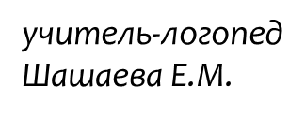
МКУДО «Центр психолого-педагогической и социальной помощи»
Основные направления работы по развитию речи детей 3-4 лет.

Slide 2
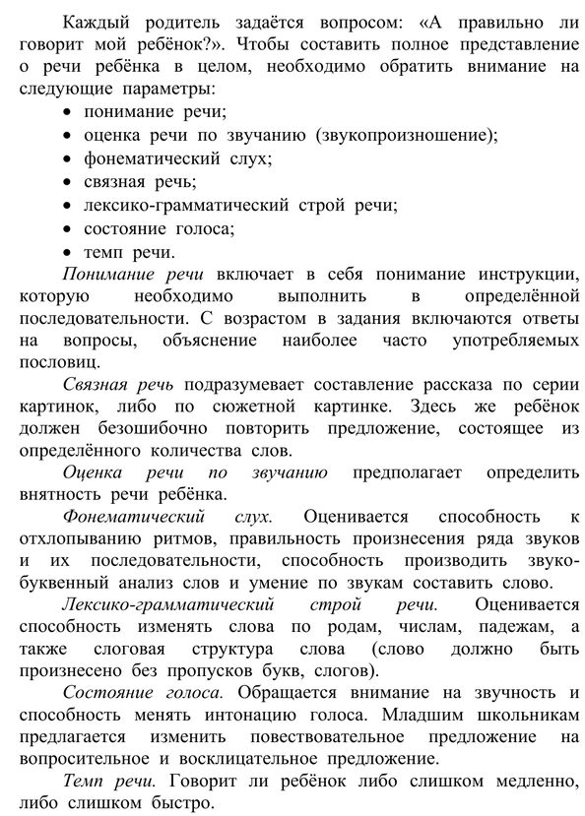

Slide 12
Роль книги
в развитии речи детей 3-4 лет

Slide 13
Роль сказки
в развитии речи детей 3-4 лет
Сказка выполняет важные для формирования речи функции:
расширяет словарный запас ребенка
передает готовые художественные обороты и метафоры
показывает пример составления различных предложений
естественным образом знакомит с грамматическими основами.
Чуть позднее запускается активная роль сказки в отношении речевого развития. Дети начинают пересказывать особо впечатлившие их отрывки, рассуждать о поступках героев, придумывать свои версии иного развития событий.
Формы работы со сказкой могут быть различны:
пересказ
сочинение сказочных историй
придумывание своего окончания
добавление нового героя
Тематические беседы (индивидуальные или коллективные) о прочитанном
Драматизация. Разыгрывание сценок из сказки, возможно, в форме викторины. Зрители могут отгадывать, какой это герой, из какой сказки.
Сравнение: кто на кого похож, сравнение иллюстраций разных авторов
Словесное рисование иллюстраций…. И т. д…

Slide 14
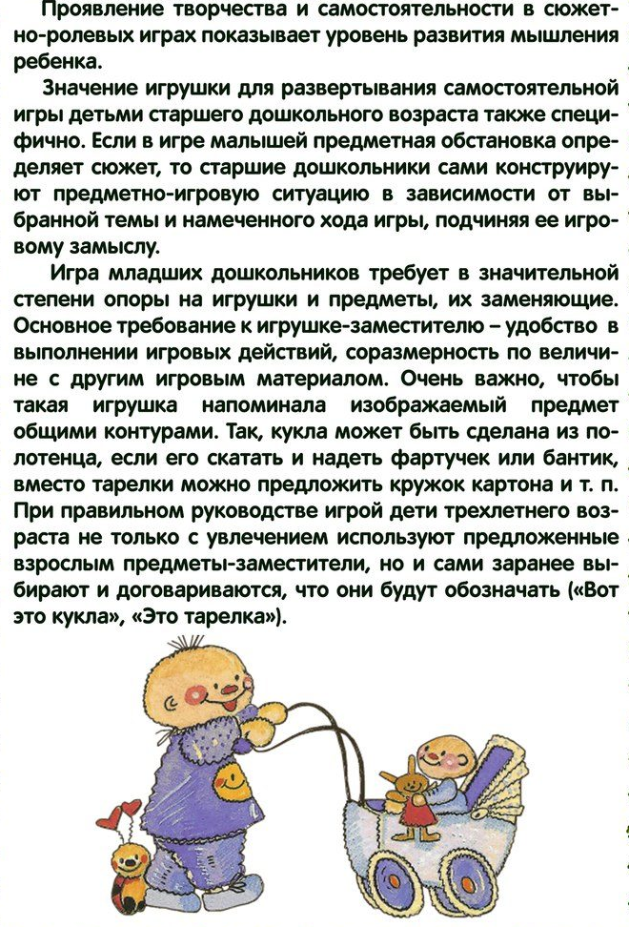
Роль игры
в развитии речи детей 3-4 лет.

Slide 16
Упражнения
для развития речи детей.
1. Учить подбирать определения и эпитеты – (какие бывают собаки: большие, маленькие, санитарные, служебные…);
2. Учить узнавать предметы по описанию – (зеленая, кудрявая, белоствольная. Что это? – береза);
3. Учить подбирать действия к предмету – (ветер, что делает: воет, парус надувает, листья срывает…);
4. Учить подбирать предметы к действию - (на небе сверкает, землю согревает. Что это? - солнце);
5. Учить подбирать действия к объекту - (кто или что плавает? летает? - рыба, самолет, бабочка, листья); подбирать обстоятельства - (трудиться можно как? - хорошо, спустя рукава, быстро);
6. Учить подбирать синонимы - (большой, огромный, громадный);
7. Учить находить пропущенные слова - (пришел почтальон, он принес…);
8. Учить распространять и дополнять предложения - (кошки взобрались на дерево. Какое? Зачем?);
9. Учить называть составные части целого - (дерево - ствол, ветки, сучья);
10. Учить подбирать антонимы (день - ночь, печаль - радость);

Slide 17
11. Упражнять детей в правильном склонении существительных (род, число, падеж). Взрослый называет животного, а ребенок его детеныша (курица - цыплята, лошадь - жеребята). Причем в различных падежах и множественном числе, т.к. это является распространенной ошибкой у малышей;
12. Про что можно сказать: холодный -…, холодная -…, холодное -…;
13. Учить произносить предложение («На улице идёт дождь») по-разному: радостно (и почему?), грустно (и почему?), удивленно (и почему?);
14. Учить находить антонимы (слова с противоположным значением) в стишке:
Скажу я слово высоко, а ты ответишь низко.
Скажу я слово далеко, а ты ответишь близко.
Теперь скажу я слово трус, ответишь ты храбрец.
Теперь начало я скажу, ну отвечай…(конец).
15. Учить образовывать существительные при помощи уменьшительно-ласкательных и других суффиксов (брат – братик, сестра – сестренка, книга – книжечка)
16. Учить образовывать форму родительного падежа множественного числа существительных (чего нет?; с предлогом без). Например: Возле дома нет деревьев. В аквариуме много рыбок. На столе коробка без карандашей.

Slide 18
17. Упражнять детей в употреблении имен существительных во множественном числе. «Я тебе говорю про один предмет, а ты скажи про много предметов. У Кати – ведро, у Саши ведро. Что есть у Кати и у Саши? (Ведра)».
18. Учить согласовывать числительные с существительными. «Сосчитай»: картинки с изображением от 1 до 5 (полотенце, блюдце, платье, яйцо)».
19. Учить употреблять притяжательного местоимения (мой). Предложить детям придумать предметы, про которые можно сказать: мой, моя, моё, мои: мой стул, моя книга, моё окно, мои игрушки.
20. Учить правильно употреблять предлоги (на, в, за, из, с, под, к, над, между, перед). Дидактическая игра «Найди, где спрятался зайчик?»
21. Учить образовывать глаголы с помощью приставок, показывая картинки, где выполняются действия. (Лисичка прибежала, убежала, перебежала, выбежала)
22. Учить образовывать прилагательные от существительных. (сумка из кожи – кожаная; варенье из клубники – клубничное).
Не забывайте, что решающее значение для развития разговорной речи ребенка имеет его общение с вами. Постарайтесь во время совместных прогулок с детьми обращать их внимание на значимые для человека
объекты: магазины, школы, поликлиники, библиотеки. Расскажите ребенку, для чего эти учреждения, кто в них работает. Во время прогулок в лес, по набережной привлекайте внимание малыша к красоте окружающей природы, растений, насекомых. Не уходите от ответов на вопросы ребенка. Знакомя с новыми предметами, вещами, объектами, называйте их правильно. Предложите рассмотреть детально,
выделить характерные особенности, свойства. Как можно больше знакомьте детей с фольклором, рассказывайте и читайте сказки, загадки, песенки, потешки.

